Slide 1
Русский алфавит
ФГБОУ ВО «Астраханский ГМУ» Минздрава России

Slide 2
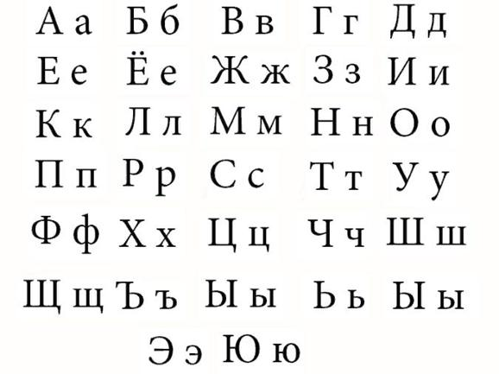
Русский алфавит

Slide 3
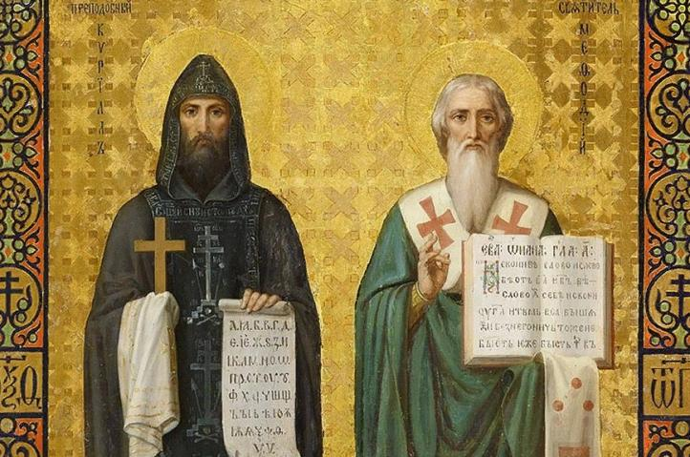
Происхождение алфавита

Slide 4
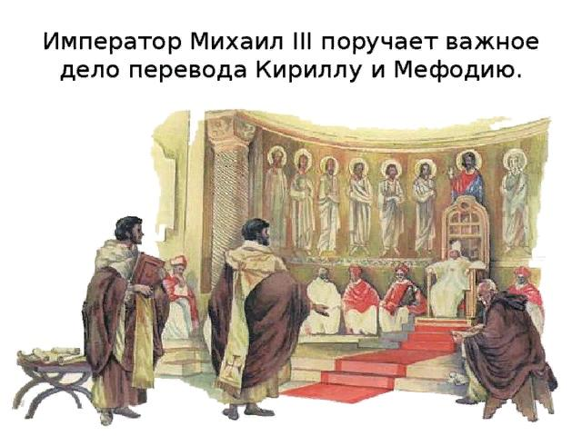

Slide 5
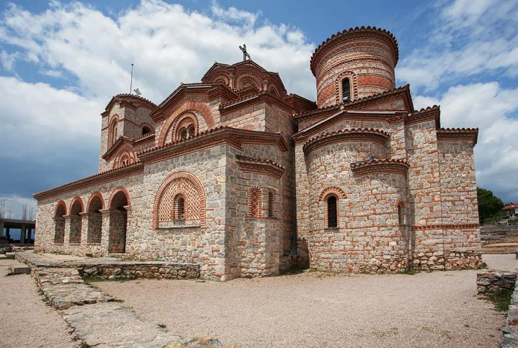
Преславская книжная школа

Slide 6
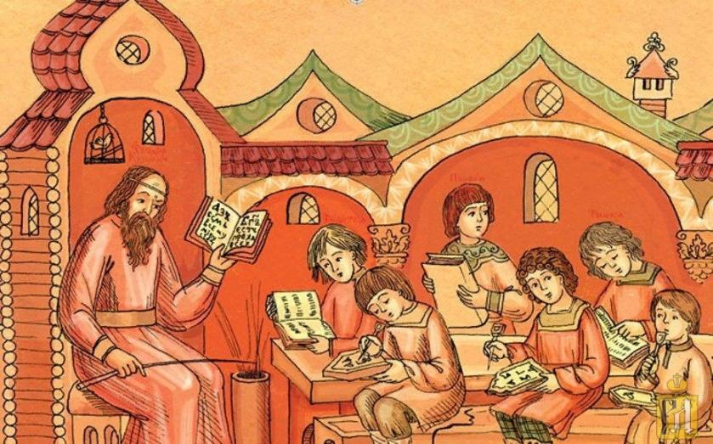

Slide 7
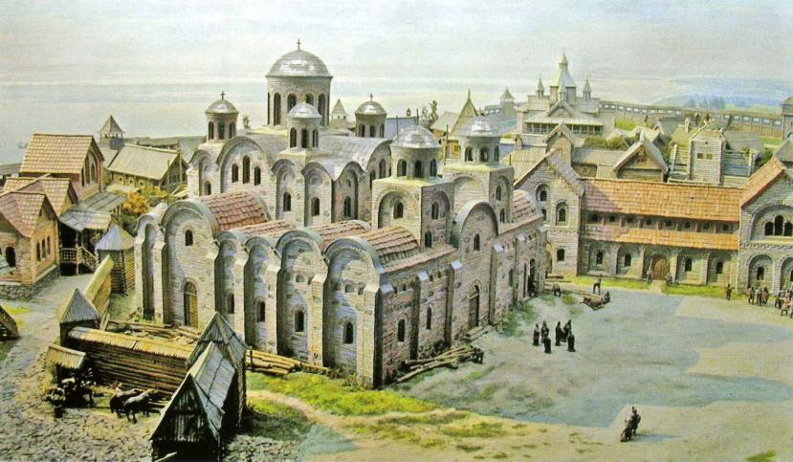
Киевская Русь

Slide 8
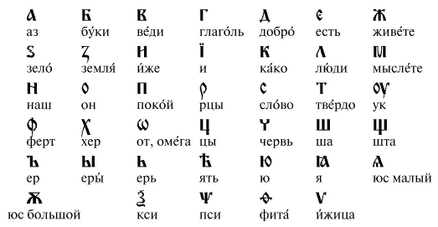
Старославянский язык

Slide 9
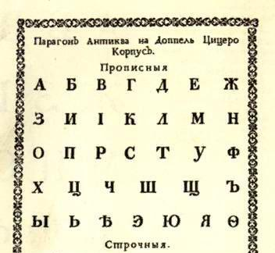
Алфавит второй половины XVII века

Slide 10
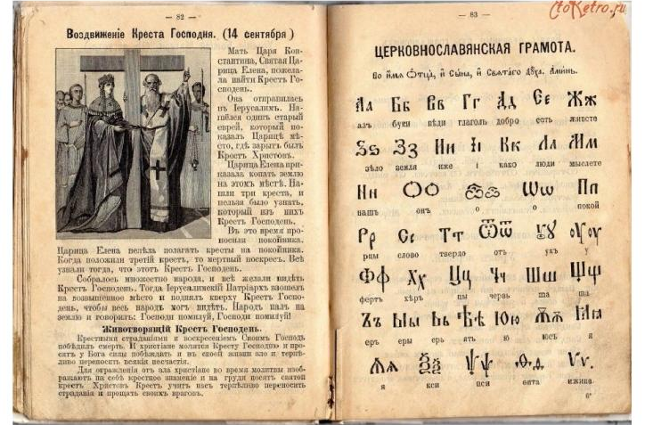

Slide 13
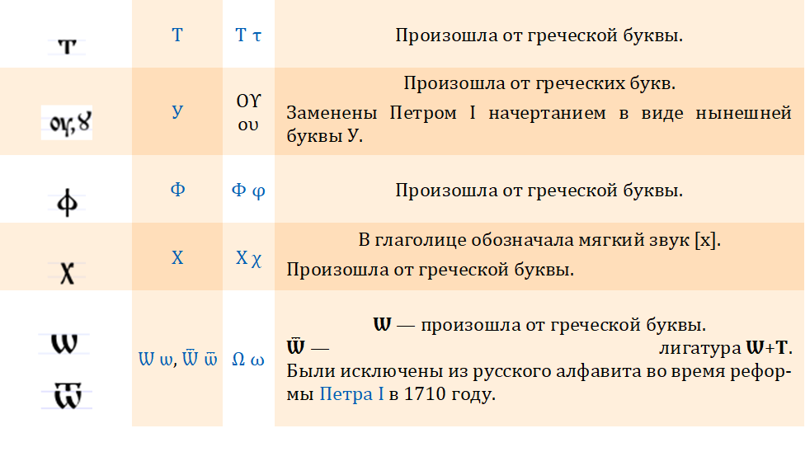

Slide 16
